Slide 1
GB524 Groupama Lakásbiztosítás
2018

Slide 2
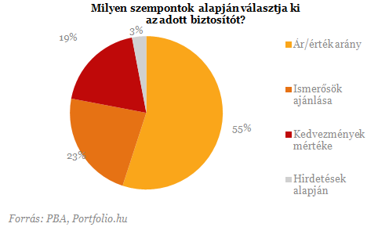
Döntési szempontok

Slide 3

A gb524 lakásbiztosítás

Slide 4
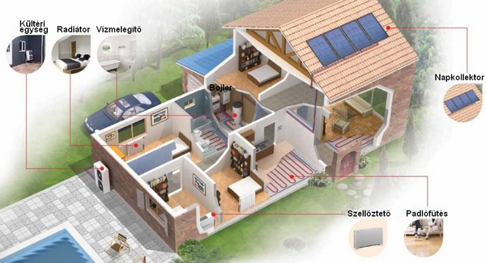
Épülethez tartozó vagyontárgyak

Slide 5
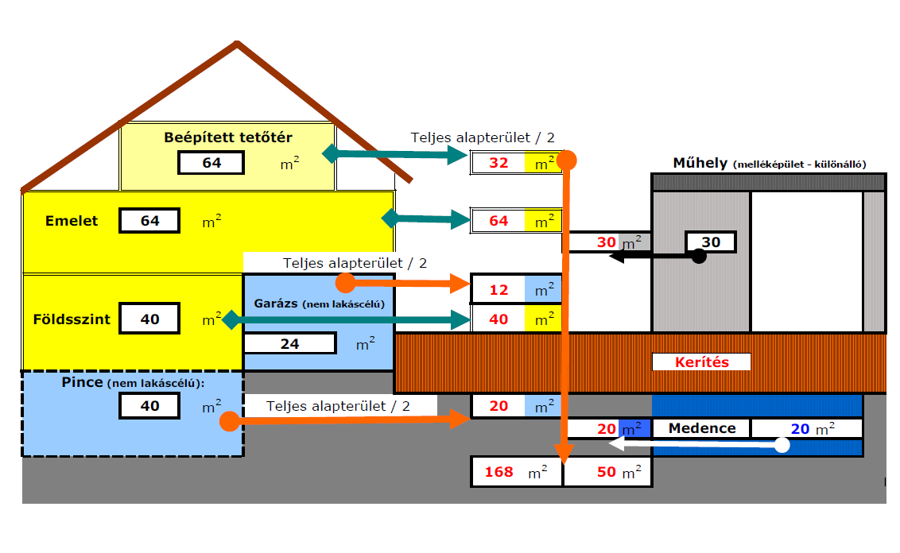
Az épület alapterülete
Nem kell számításba venni a hasznos alapterület kiszámításánál
  a padlást, a beépítetlen tetőteret
  az erkélyt, a teraszt.
Notes:
Alapterület
Az épület, a lakás, illetve a melléképület hasznos alapterületének kiszámítását, az alábbiak szerint kell elvégezni:
100%-kal kell figyelembe venni
a lakószobákat és a lakáshoz tartozó összes lakás célját szolgáló helyiséget
a tetőtérben lévő külön tulajdont képező lakás szobáit és a tetőtéri lakáshoz tartozó összes helyiséget
a lakóépülettől külön álló – külön tetőszerkezet alatt lévő – melléképületeket, tárolókat, garázsokat, függetlenül attól, hogy milyen célra használják azokat, valamint a lakóépülettől külön álló úszómedencét
a lakóépületen, lakáson belül lévő vállalkozás célját szolgáló helyiségeket
50%-kal kell figyelembe venni
a lakáshoz funkcionálisan hozzá tartozó (belső lépcsővel megközelíthető) azon helyiségeket, amelyek a tetőtérben vannak, ideértve a tetőtérben lévő vállalkozás célját szolgáló helyiségeket is
a lakóépületen belül lévő nem lakás célját szolgáló helyiségeket (pl. garázs, kazánhelyiség, tüzelő tároló stb.)
loggiát
Nem kell számításba venni a hasznos alapterület kiszámításánál
a padlást, a beépítetlen tetőteret
az erkélyt, a teraszt

Slide 6
Helyszíni kockázatfelmérés
KEVI ⃰ kockázatfelmérő által végzendő helyszíni szemle | Épület(ek) | Általános háztartási ingóság | Értéktárgyak
Nem szükséges | B.Ö. ≤ 100M Ft és az épület nem vályog,fa vagy vegyes falazatú | B.Ö. ≤ 20M Ft | B.Ö. ≤ 3M Ft
Szükséges (megrendelő küldése Portálon keresztül a KEVI-nek) | B.Ö. > 100M Ft vagy az épület vályog, fa vagy vegyes falazatú | B.Ö. > 20M Ft | B.Ö. > 3M Ft
A díjkalkulációs program figyelmeztet a szemle szükségességére.
A szemle eredményét az ajánlati dokumentációhoz csatolni kell!
⃰KEVI: Kockázatelbírálási és Vállalási Iroda

Slide 7
Biztosítási csomagok és fedezetek
Csomagok
Bázis
Komfort
Prémium
23+2 beépített
29+3
beépített
31+3
beépített
Fedezetek
12 választható
12 választható
12 választható
Notes:
Az egyes csomagokon belül az alapfedezetek „mennyisége” más és más. A kiegészítő fedezetek választhatók.

Slide 8




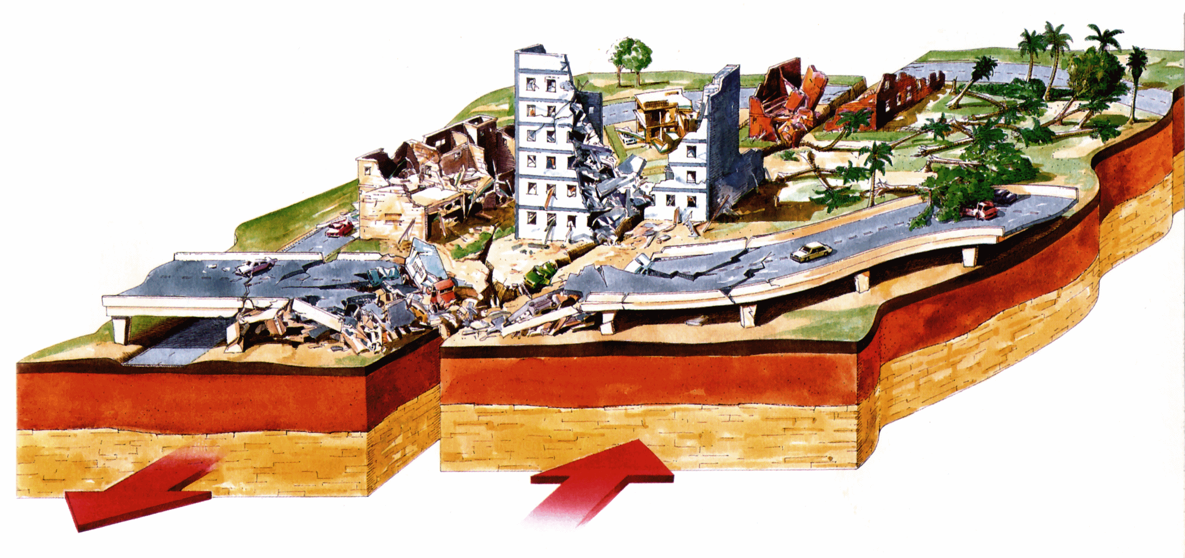
Alapbiztosítás biztosítási eseményei
Biztosítási esemény | Fedezetcsomagok és szolgáltatások |  |  | Limit többszörözés
 | BÁZIS | KOMFORT | PRÉMIUM
Tűz | √ | √ | √ | nincs
Robbanás, robbantás | √ | √ | √ | nincs
Villámcsapás | √ | √ | √ | nincs
Villámcsapás másodlagos hatása | 300 E Ft/kár | 600 E Ft/kár | Limit nélkül | 2 - 3
Vihar | √ | √ | √ | nincs
Felhőszakadás | √ | √ | √ | nincs
Jégverés | √ | √ | √ | nincs
Hónyomás | √ | √ | √ | nincs
Árvíz | √ | √ | √ | nincs
Földrengés | √ | √ | √ | nincs
Földcsuszamlás | √ | √ | √ | nincs
Kő- és földomlás | √ | √ | √ | nincs

Slide 9






Alapbiztosítás biztosítási eseményei
Biztosítási esemény | Fedezetcsomagok és szolgáltatások |  |  | Limit többszörözés
 | BÁZIS | KOMFORT | PRÉMIUM
Ismeretlen építmény, üreg beomlása | √ | √ | √ | nincs
Idegen jármű ütközése | √ | √ | √ | nincs
Idegen tárgy rádőlése | √ | √ | √ | nincs
Betöréses lopás, rongálás | √ | √ | √ | nincs
Rablás | √ | √ | √ | nincs
Vízkár | √ | √ | √ | nincs
Üvegtörés | √ | √ | √ | nincs
Tűzkár nélküli füst és koromszennyezés | 100 E Ft/év | 300 E Ft/év | 600 E Ft/év | nincs
Besurranás | 100 E Ft/év | 100 E Ft/év | 100 E Ft/év | nincs
Épülettartozékok lopása | 100 E Ft/kár | 500 E Ft/kár | 1.000 E Ft/kár | 2
Munkanélküliség, hosszantartó betegállomány idején díjvisszatérítés | √ | √ | √ | nincs
Notes:
Bet lop – védelmi szintek alacsonyak, káreseménykor…
Magával vitt vagyontárgyak fedezete, nem csak kézipoggyász!
Elfolyt víz 50.e .- máshol külön díj! (máshol nincs vagy külön díj)
szerkezeti üvegek az alapban! Minőségtől függetlenül! (máshol külön)
Tűzkár nélküli f+k nálunk van (Gen kizár pl.)
Besurranást vállaljuk – magas limit közepes csomagban
Ép tartozékok – van és magas limit
Munkanélküliség van és 12 hó limit (máshol nincs vagy 6 hó van)

Slide 10




Alapbiztosítás biztosítási eseményei
Biztosítási esemény | Fedezetcsomagok és szolgáltatások |  |  | Limit többszörözés
 | BÁZIS | KOMFORT | PRÉMIUM
Épületek rongálással, vandalizmussal okozott kárai |  | 300 E Ft/kár | 600 E Ft/kár | 2 - 3
Ellopott, elveszett okmányok, bankkártya pótlása |  | √ | √ | nincs
Szolgáltatás kimaradásból származó károk |  | 100 E Ft/kár | 300 E Ft/kár | 2 - 3
Lakóépület rejtett hibáiból származó károk |  | √ | √ | nincs
Házi kedvencek balesete, betegsége |  | 100 E Ft/év | 200 E Ft/év | 2 - 3
„-24” gyorsszerviz-szolgáltatás |  | 30 E Ft/kár 90 E Ft/év | 60 E Ft/kár 180 E Ft/év | nincs
Ellopott, elveszett kulcs pótlása |  |  | 30 E Ft/év | nincs
Háztartási gépek, elektromos berendezések géptörése |  |  | 300 E Ft/év | 2 - 3
Notes:
Nálunk több minden energia szolgáltató benne van
Rejtett hiba – van!
Házi kedvenc – kutya macska 100-200 emelhető
24 sok, kár/BE 30/90 limit ez jó,

Slide 11


A fedezetcsomagok részét képező külön díj nélküli kiegészítő biztosítások
Biztosítási esemény | Fedezetcsomagok és szolgáltatások |  |  | Limit többszörözés
 | BÁZIS | KOMFORT | PRÉMIUM
Felelősség biztosítás | Magyarországra 10.000.000 Ft/év kiterjeszthető Európára | Európára 20.000.000 Ft/év kiterjeszthető a Föld országaira | Föld országaira 30.000.000 Ft/év | nincs
Jogvédelmi felelősség ⃰ |  | 300 E Ft/év | 600 E Ft/év | 2 - 3
Balesetbiztosítás | 1 egység | 2 egység | 3 egység | max. 5 egység
A LIMITEK TÖBBSZÖRÖZÉSE külön díj ellenében történik!
⃰A felelősségbiztosításhoz kapcsolódó jogvédelem biztosítás.
Notes:
Felelősség sok károkozói minőség
Eb tartó is benne – máshol külön díj/ eb
Jogvédelem van!
Baleset: ár érték arány!!!!! Többszörözés, biztosítottak köre!
Balesetben ruházat is!
Baleset táppénz BE re is fizet

Slide 12
Biztosítási csomagok és igények
Bázis csomag:
Kivitelezés alatt álló épületek
Alacsony biztosítási érték – alacsony limitek
Díj érzékeny ügyfél
Banki hitel esetén
Nincs házi kedvenc
Nyaralók

Slide 13
Biztosítási csomagok és igények
Komfort:
Mindenki számára megfelelő védelmet biztosít
Felelőségi limit 20.000.000/kár/év – Europára kiterjesztve (kiterjeszthető)+ jogvédelem
  Sportolás közbeni károkozás
  Lőfegyver használata közbeni károkozás
  Állattartói felelősség
Prémium:
Géptörés biztosítás (kerámia főzőlap….)
Ellopott elveszett kulcs pótlása
Magas kártérítési limitek
  Villámcsapás másodlagos esetén limit nélküli

Slide 14
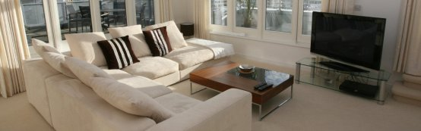
Általános háztartási ingóságok
Azok az ingóságok, amelyek nem tartoznak az „értéktárgyak, különleges ingóságok” vagyoncsoportba:
  Bútorok, ruhák, edények, háztartási gépek stb.
A biztosító kockázatvállalása külön díj nélkül kiterjed, összesen az ingóság biztosítási összeg 5%-áig:
  A lakásban vagy a telken tartott állatokra, lábon álló növényi kultúrákra, a kerti berendezés és felszerelés tárgyaira (KERTGB záradék)
  A lakásban folytatott kereső tevékenység vagyontárgyaira (melléktevékenység)
  Az egy háztartásban általános elfogadott járművek (szgk., motor, lakókocsi, utánfutó) napi üzemeltetéséhez használt alkatrészeire és tartozékaira.
Notes:
b. Általános háztartási ingóságok vagyoncsoport
A 3.B.a. pontban fel nem sorolt összes többi háztartási ingóság az általános háztartási ingóságok vagyoncsoporthoz tartozik.
Jelen szabályzat alapján a biztosító kockázatviselése kiterjed, az általános háztartási ingóságok vagyoncsoportra meghatározott biztosítási összegen belül, összesen a biztosítási összeg öt százaléka mértékéig
– a biztosított saját háztartási szükségleteinek kielégítése vagy kedvtelésből a lakásban és a biztosított épület telkén tartott állatokra, valamint a telek kertjében lábon álló növényi kultúrákra, a kerti berendezés és felszerelés tárgyaira;
– a biztosított által az otthoni, lakásban folytatott kereső tevékenységgel kapcsolatos vagyontárgyaira;
– az egy háztartásban általánosan elfogadott gépjárművek (személygépkocsi, motorkerékpár), lakókocsi, utánfutó napi üzemeltetéséhez használt alkatrészeire és tartozékaira, a fődarabok kivételével.

Slide 15
Kárral kapcsolatos költségtérítések
A térítési összegen felüli szolgáltatások, külön díj nélkül.
Esemény | Fedezetcsomagok és szolgáltatások
 | BÁZIS | KOMFORT | PRÉMIUM
Oltás, mentés | √ | √ | √
Bontás, ideiglenes tetőépítés | √ | √ | √
Rom- és törmelék eltakarítás és elszállítás | √ | √ | √
Tervezés és hatósági engedélyezés | √ | √ | √
A helyreállítást követő egyszeri takarítás | √ | √ | √
Kárenyhítés | √ | √ | √
Bérbe adott lakás lakhatatlanná válása esetén kieső bérleti díj (6 hó) | 200 E Ft/kár/év | 300 E Ft/kár/év | 500 E Ft/kár/év
Ideiglenes lakás bérleti díja | 200 E Ft/kár/év max. 120 nap | 300 E Ft/kár/év max. 180 nap | 500 E Ft/kár/év max. 240 nap
Ingóság biztosítása esetén árvízveszély miatti kiköltözés | 100 E Ft/kár/év | 200 E Ft/kár/év | 300 E Ft/kár/év

Slide 16
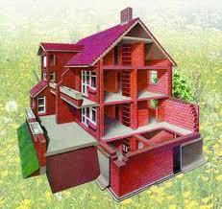
Behatolási helyek
A biztosító a betöréses lopás károkat az eltulajdonított vagyoni érték figyelembe vételével
a kötvényen feltüntetett biztosítási összegen belül téríti meg
,
maximum a káridőponti védettségi szinttől függő teljes szolgáltatási limitösszegig
és a károsodott vagyoncsoportra vonatkozó részlimit összegig.

Slide 17
A minimális mechanikai védelem követelményei
Falazatok, födémek, padozatok
  minimum 6 cm vastagságú tömör kisméretű téglából tömören falazott téglafal szilárdsági mutatóival egyenértékű falszerkezet
Nyílászárók
  a kétszárnyú ajtók nem nyíló szárnyai reteszhúzás ellen védettek;
  az ajtók, ablakok, erkélyajtók, teraszajtók ráccsal nem védett üvegezése összességében minimum 6 mm vastagságúak
Zárszerkezetek
  az ajtók zárását olyan biztonsági zár végzi, amely
    minimum 5 csapos hengerzár,
    6 rotoros mágneszár,
    kéttollú kulcsos zár
    szám vagy betűjel kombinációs zár
  a hengerzárbetétet védeni kell hengerzár-törés ellen

Slide 18
Választható Kiegészítő Biztosítások

Slide 19

Kiegészítő biztosítási fedezetek
(külön díj ellenében)
Kiegészítő biztosítások | Fedezetcsomagok és szolgáltatások |  |  | Limit több-szörö-zés
 | BÁZIS | KOMFORT | PRÉMIUM
Különleges üvegek biztosítása | √ |  |  | nincs
Épület felújításának bővítésének biztosítása | 500.000 Ft/kár/év |  |  | 1 - 7
Garázsban tartott járművek biztosítása | 1.000.000 Ft/jármű/év |  |  | 1 - 6
Kerékpár és kézzel hajtott kerekesszék segédmotor, quad és motoros kerekesszék Casco biztosítása | 30.000 Ft/kár, 100.000 Ft/év 150.000 Ft/kár, 300.000 Ft/év |  |  | 1 – 5 1 - 6
Háztartási gépek, elektromos eszközök kiterjesztett biztosítása | 30.000 Ft/kár, 100.000 Ft/év |  |  | 1 - 5
Szabadban tartott kerti bútorok és kerti gyerekjátékok, lábon álló növények biztosítása | 50.000 Ft/kár, 100.000 Ft/év |  |  | 1 - 7

Slide 20

Kiegészítő biztosítási fedezetek
Kiegészítő biztosítások | Fedezetcsomagok és szolgáltatások |  |  | Limit több-szörö-zés
 | BÁZIS | KOMFORT | PRÉMIUM
Síremlék, kripta biztosítása | 50.000 Ft/kár, 100.000 Ft/év |  |  | 1 - 8
Temetés biztosítás | 200.000 Ft |  |  | 1 - 3
Élet- és balesetbiztosítás (GB191) | √ |  |  | 1 - 3
Mezőgazdasági kistermelői biztosítás | √ |  |  | nincs
Egyéni- és mikro-vállalkozói vagyonbiztosítás | √ |  |  | nincs

Slide 21
Biztosítási események és szolgáltatások
Biztosítási esemény | Fedezetcsomagok és szolgáltatások |  |  | Limit többszörözés
 | BÁZIS | KOMFORT | PRÉMIUM
Baleseti halál | 200.000 Ft | 400.000 Ft | 600.000 Ft | 1 - 5
Baleseti 100%-os rokkantság | 400.000 Ft | 800.000 Ft | 1.200.000 Ft
Baleseti 10 – 100% közötti rokkantság | A biztosítási összege arányos része a feltétel táblázata szerint.
Baleseti 1 – 9%-os múlékony sérülés | 5.000 Ft | 10.000 Ft | 15.000 Ft
Baleseti csonttörés, csontrepedés | 5.000 Ft | 10.000 Ft | 15.000 Ft
Legalább 28 nap folyamatos, baleseti eredetű táppénz | 5.000 Ft | 10.000 Ft | 15.000 Ft
Balesetben sérült ruházatban keletkezett károk (zsebtartalom kivételével) | max. 50.000 Ft |  |  | nincs

Slide 22
Biztosítási események, szolgáltatások
22
Biztosítási események | Szolgáltatások (1 egységre) |  |  | Limit többszörözés
 | BÁZIS | KOMFORT | PRÉMIUM
Természetes halál | 100.000 Ft |  |  | 1 - 3
Baleseti halál | 200.000 Ft
Baleseti rokkantság 100% | 400.000 Ft
Baleseti rokkantság 10 – 100 % között | a 400.000 Ft arányos része a rokkantság fokának megfelelően
Baleseti rokkantság 1 – 9 % | 32.000 Ft
Baleseti műtét (nagy/közepes/kis) | 80.000Ft/ 40.000 Ft/ 16.000 Ft
Betegségi műtét | 80.000Ft/ 40.000 Ft/ 16.000 Ft
Baleseti csonttörés, csontrepedés | 5.000 Ft
Kizárások, mentesülés a feltételszövegben.
Notes:
9.G. Biztosítási esemény
a. Életbiztosítási esemény
A biztosított kockázatviselés ideje alatt bekövetkező halála.
b. Balesetbiztosítási esemény a jelen feltételek 9.L. pontjában meghatározott balesetből eredően:
– a biztosított kockázatviselés ideje alatt bekövetkező baleseti halála;
– a biztosított kockázatviselés ideje alatt bekövetkező baleseti rokkantsága;
– a biztosítotton a kockázatviselés ideje alatt balesetből eredően végrehajtott műtét;
– a biztosított kockázatviselés ideje alatt bekövetkező baleseti csonttörése, csontrepedése.
c. Egészségbiztosítási esemény
A jelen feltételek 9.L. pontjában meghatározott betegségből eredően a biztosítotton a kockázatviselés ideje alatt Magyarország területén végrehajtott műtét.
A biztosított kockázatviselés ideje alatt bekövetkező balesetekor a magán viselt ruházatában keletkezett kára (a zsebtartalom kizárásával)
az épület- és ingóságbiztosítás (alapbiztosítás) feltétel rendelkezéseinek megfelelően.
9.F. Biztosítási összeg
A kiegészítő biztosítás szolgáltatási elemenkénti kezdeti biztosítási összegei egy egységre megkötött kiegészítő biztosítás esetén:
a. Az életbiztosítási szolgáltatás vonatkozásában bármely halál esetére 100 000 Ft.
b. A baleset- és egészségbiztosítási szolgáltatások vonatkozásában:
– baleseti halál esetére 200 000 Ft;
– baleseti 100%-os rokkantság esetére 400 000 Ft;
– baleseti 1-9%-os rokkantság esetére 32 000 Ft;
– nagy műtéti térítésre 80 000 Ft;
– közepes műtéti térítésre 40 000 Ft;
– kis műtéti térítésre 16 000 Ft;
– baleseti csonttörésre, csontrepedésre 5000 Ft.
A biztosító megtéríti a biztosítottnak a balesetkor magán viselt ruházatában keletkezett károkat is, a zsebtartalom kizárásával, az Épület- és Ingóság Alapbiztosítási Feltétel rendelkezéseinek megfelelően.

Slide 23

Biztosítási összeg, biztosítási díj

Slide 24
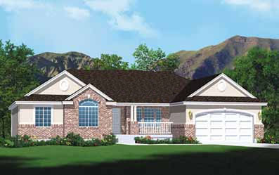
Az egységár
Az egységár függ attól, hogy a biztosított épület
  Budapesten vagy vidéken van
  főépület vagy melléképület
  tulajdon vagy lakásbérlemény
  átlagos, átlagosnál igényesebb vagy luxus kivitelű
  földszint és 1 emeletes, 2 – 4 emeletes vagy 5 és több emeletes
  falazatának anyaga szilárd, fa vagy vályog
Pl.
Épület kategória | Budapest (E Ft/m²) |  |  | Vidék (E Ft/m²)
 | Átlagos | Átlagosnál igényesebb | Luxus | Átlagos | Átlagosnál igényesebb | Luxus
Szilárd falazat, fsz.,1.e. | 235 - 260 | 260 - 300 | 300 - 500 | 205 - 230 | 230 - 260 | 260 - 450
2-4 emelet | 215 - 230 | 230 -270 | 270 - 400 | 185 – 210 | 210 - 240 | 240 - 370
lakásbérlemény | 115 - 130 |  |  | 65 - 90
Notes:
A táblázat csak példaként tartalmazza az adatokat, nem teljes!
A látható egységárak alapján levonhatók következtetések:
- Lakásbérlemény esetében lényegesen kisebb az egységár. Ennek oka az, hogy bérlemény esetében nincsenek biztosítva az épület határoló falai stb.
A vidéki egységárak alacsonyabbak, mint a budapestiek.
Stb.

Slide 25

Díjengedmények
Jogcíme |  |  | Mértéke
Díjfizetési módja szerinti kedvezmény | Csekken, postai készpénzátutalással |  | 0%
 | Csoportos beszedési megbízással |  | 5%
 | Egyénileg indított banki átutalással |  | 5%
Díjfizetési gyakoriság szerinti kedvezmény | havi |  | 0%
 | negyedéves |  | 3%
 | féléves |  | 6%
 | éves |  | 10%
Társaságunknál lévő más biztosítási termék (ek) hez kötődő engedmény |  | szerződésenként 5% | 0-10%
Védőernyő családi balesetbiztosítás (GB165) |  |  | 5%
Groupama Garancia társasház-biztosítási szerződéshez kötődő engedmény |  |  | 0-15%
"Zöld ház" engedmény |  |  | 3%
OTP LTP engedmény |  |  | 3%
Megkötött kiegészítő biztosítások számától függő engedmény |  | 1 – 5 kiegészítőig | 5%
 |  | 6 – 10 kiegészítőig | 10%
 |  | 10-nél több kiegészítő | 15%
Üzletpolitikai engedmény |  |  | 0-25%
A lakásbiztosítási szerződésre adható ÖSSZESÍTETT DÍJENGEDMÉNY MAXIMUMA |  |  | MAXIMUM
Díjfizetési módtól függetlenül |  |  | 30%

Slide 26
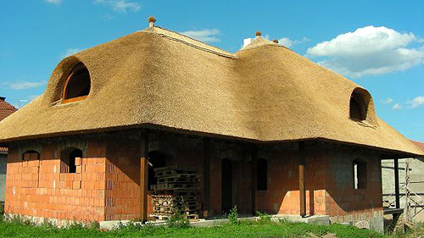
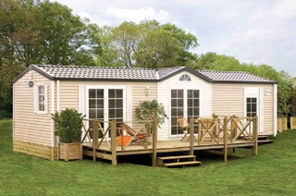
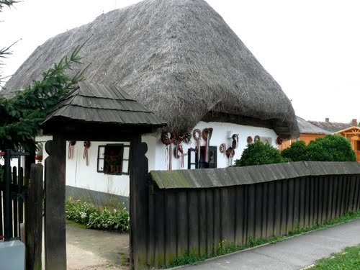
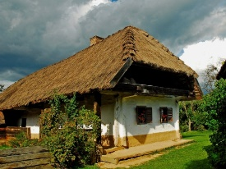
Külön feltételekkel, engedéllyel biztosítható
náddal vagy szalmával fedett tetőszerkezetű épület
fa, vályog vagy döngöltfalú épület
(Vályog-, vagy fa falazatúnak minősül az épület, melynek főfalazatai (tartófalazatai) legalább 50%-ban fából, vagy vályog, döngölt illetve vert falazatból vannak.
mobilház
3.000.000,- Biztosítási összegfeletti Értéktárgyak különleges ingóságok
Nádtető
Vályogház
Az engedélyhez 4 db fénykép szükséges!
Mobilház
Szalmatető

Slide 27
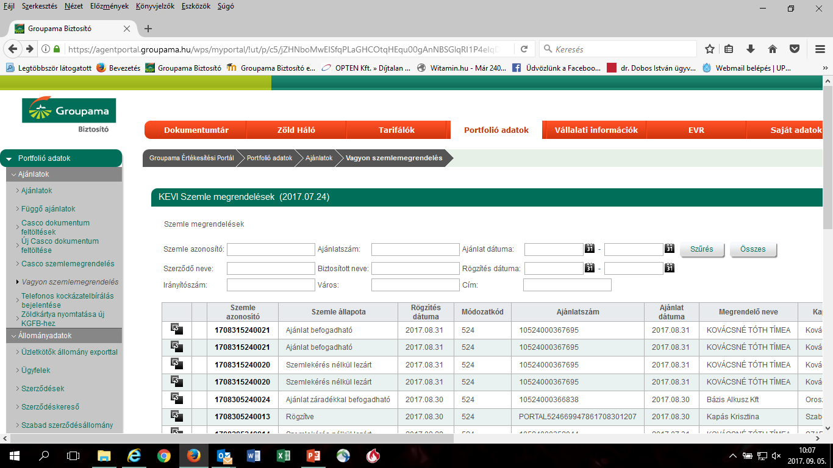
Engedély kérés – szemle megrendelés a portálon

Slide 28
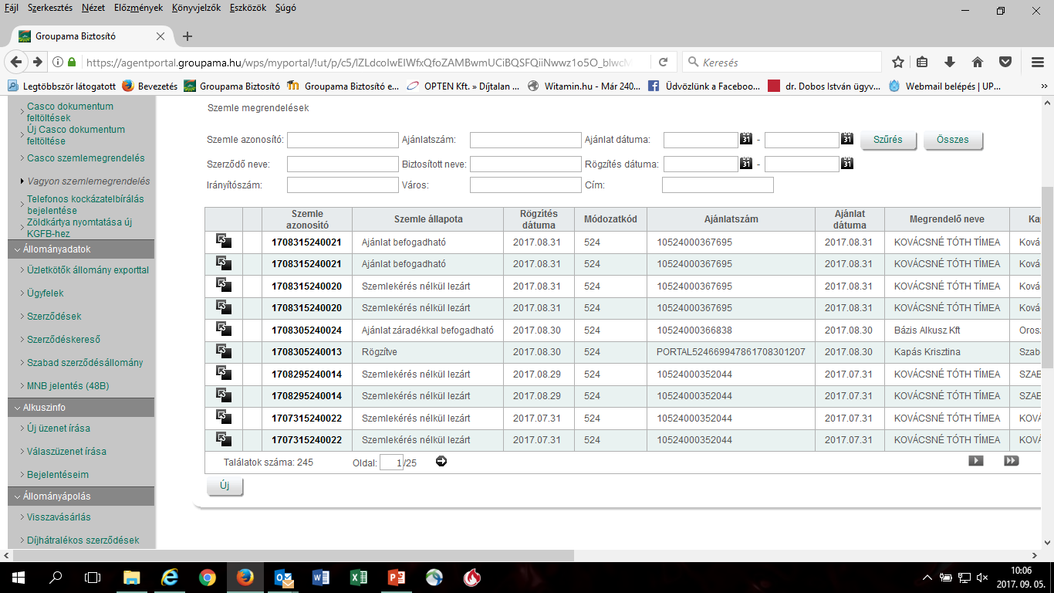
Engedély kérés – szemle megrendelés a portálon

Slide 29
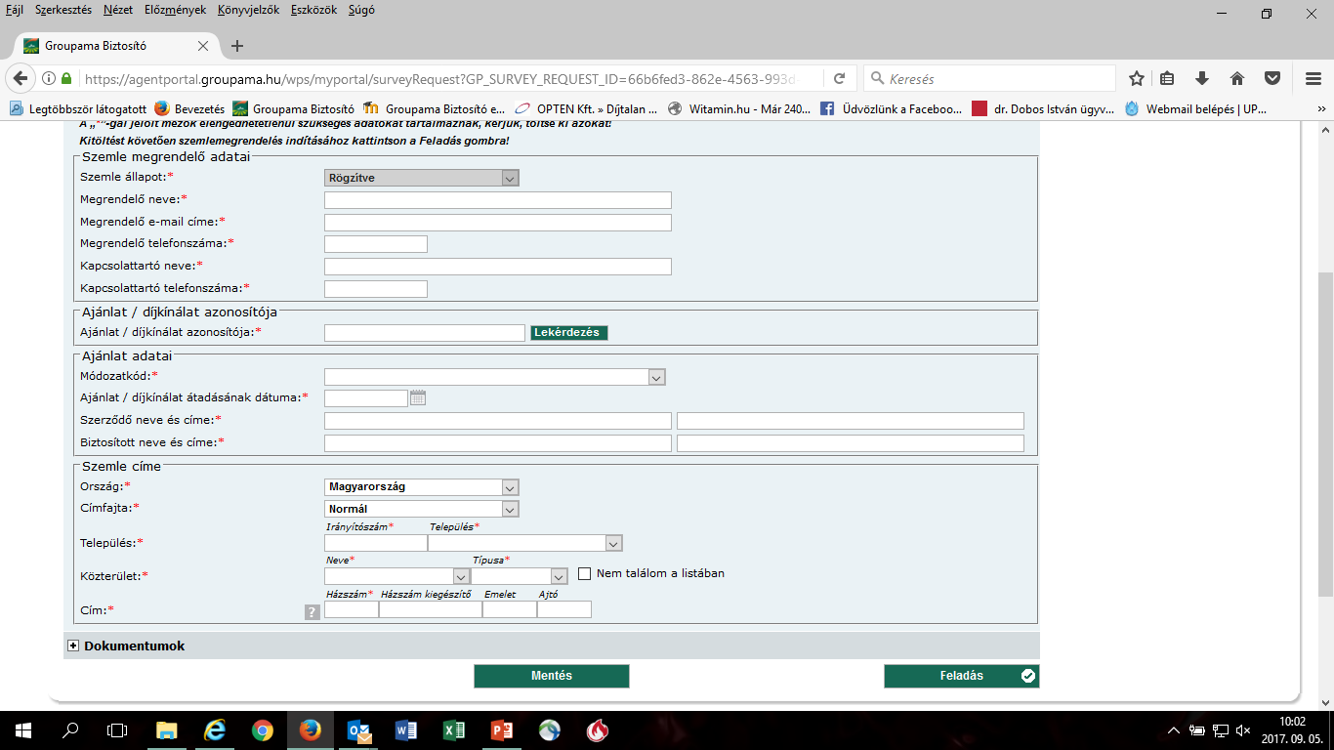
Engedély kérés – szemle megrendelés a portálon

Slide 30
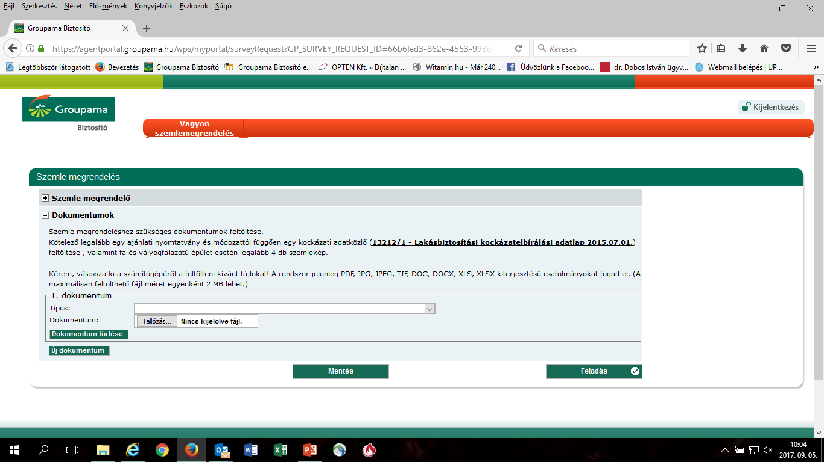
Engedély kérés – szemle megrendelés a portálon
1
2
3

Slide 31

SIKERES értékesítést!

